Slide 1

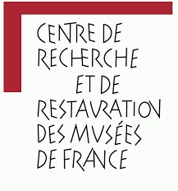
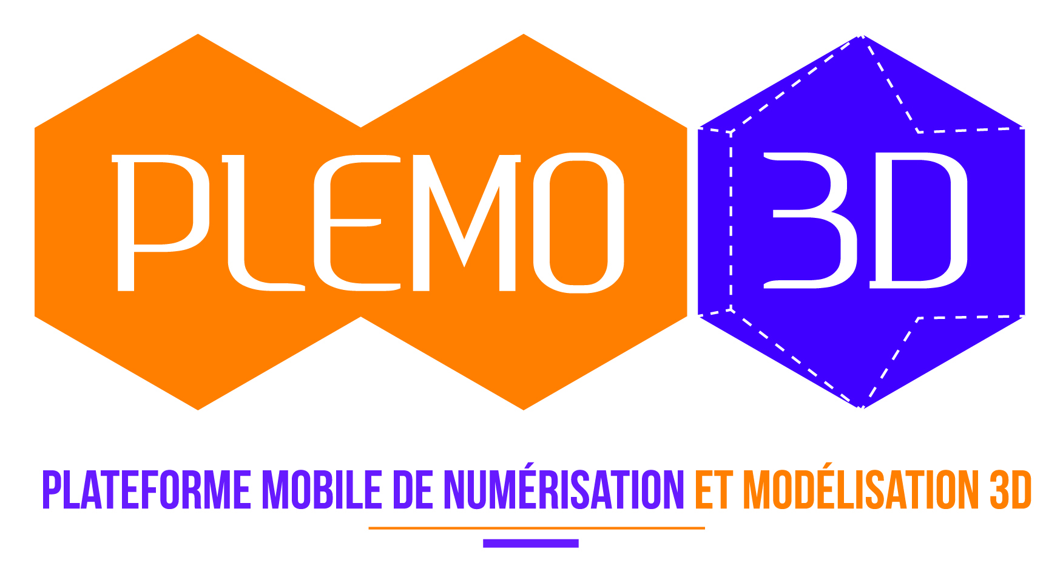



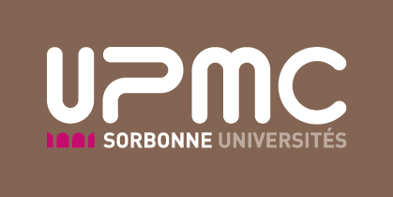


GDR 3544 Sciences du bois
Workshop Imagerie et Bois, 11 et 12 mai 2016, C2RMF, Paris
La nouvelle plateforme PLEMO3D
de Sorbonne Universités
au service des objets archéologiques, historiques
et des oeuvres d’art en bois
AVIER Catherine
Archéo-dendrométrie et Dendrochronologie
UMR 8220 : CNRS et UPMC

Slide 2

Programme SATS-SU Soutien à des actions transversales structurantes
(plateformes ou réseaux)
=> plusieurs établissements membres
=> recherche : organisation, innovation, performance
CARESE-SU : Carrefour Écologie / Sciences de l’Environnement
Centre multidisciplinaire des sciences comportementales SU-INSEAD
Collegium Musicæ
IUIS : Institut universitaire d’ingénierie pour la santé
Réseau André Picard
ICS@SU : institut du calcul et de la simulation SU
MH@SU : plateforme de recherche et de formation sur l’évolution humaine
PLEMO 3D : plateforme mobile de numérisation et de modélisation 3D
Référents : D. Sandron (Centre Chastel) et E. Antélucca (UTC)
http://www.sorbonne-universites.fr/actions/recherche/actions-structurantes/plemo-3d.html
2015-2018
Programmes de recherche interdisciplinaires = CONVERGENCES Science et Patrimoine
CONVERGENCE AKAHN + ARMUR3D et SURFOMA
Formation des étudiants : histoire de l’art, archéologie, architecture
Ouvertures:
Autres plateformes SU
Prestations de service :collectivités territoriales
International : étudiants et recherche

Slide 3
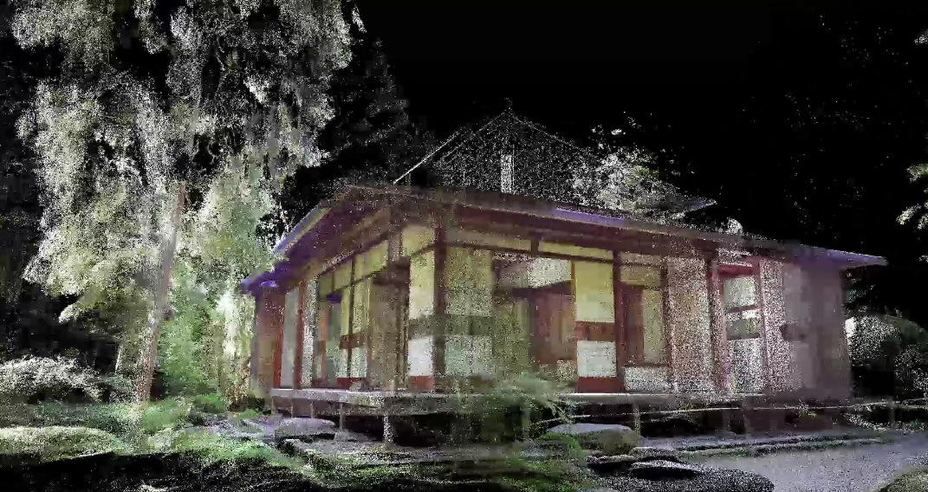
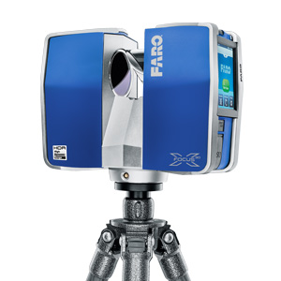
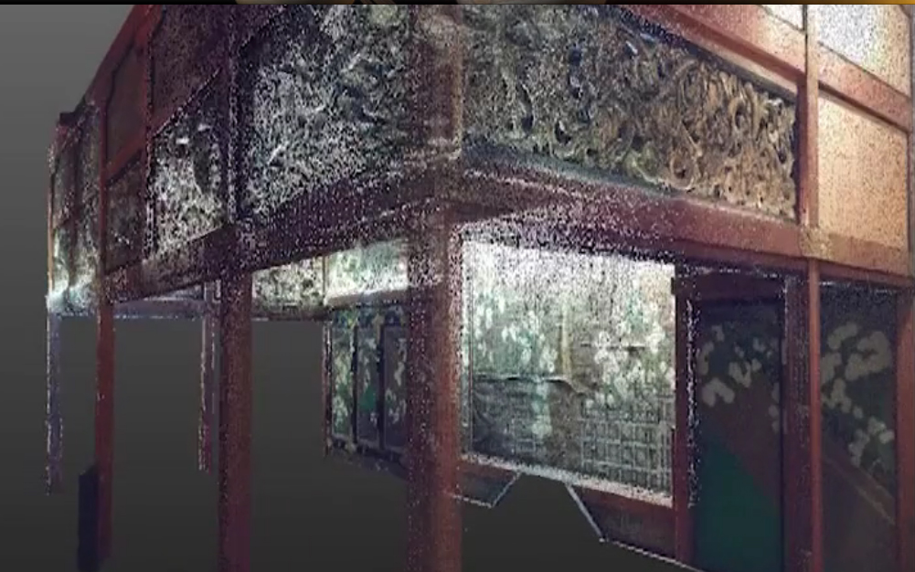
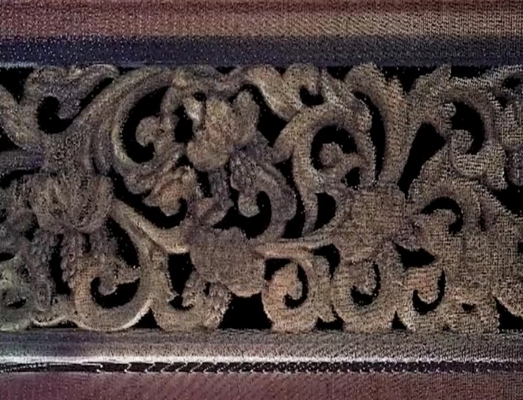
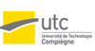
Scanner laser FARO FOCUS 3D
CONVERGENCE AKAHN
24 x 20 x 10 cm; 5 kg
Portée du m à 120 m
sans contact
Précision 2 à 100 mm env.
CONVERGENCE : patrimoine bâti
Architecture et décor monumental : cathédrale Senlis, Rouen, Hôtel de la marine
Sites et espaces urbains : caves de Paris, Richelieu, Autun ville

Slide 4
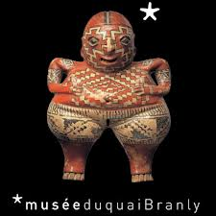
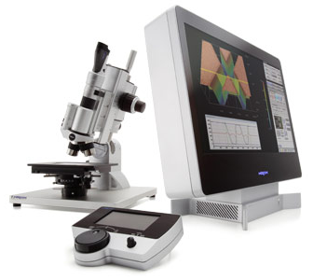
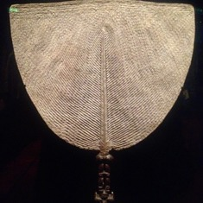

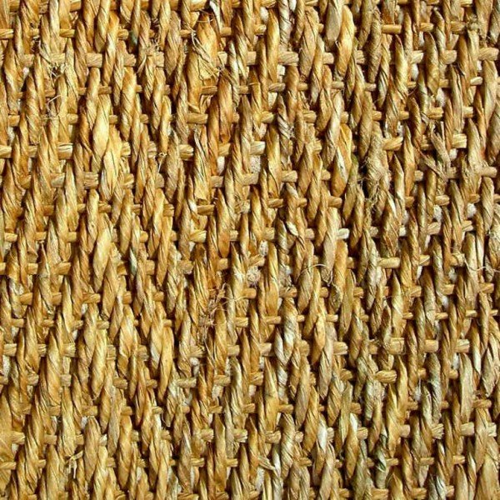
Microscope vidéo-numérique 3D HIROX
Éventail de fibres tressées
et manche en bois en ronde bosse
Art polynésien,, îles Marquises
Musée du Quai Branly, exposition Mai-Juillet 2016
« le regard étincelant »

Slide 5
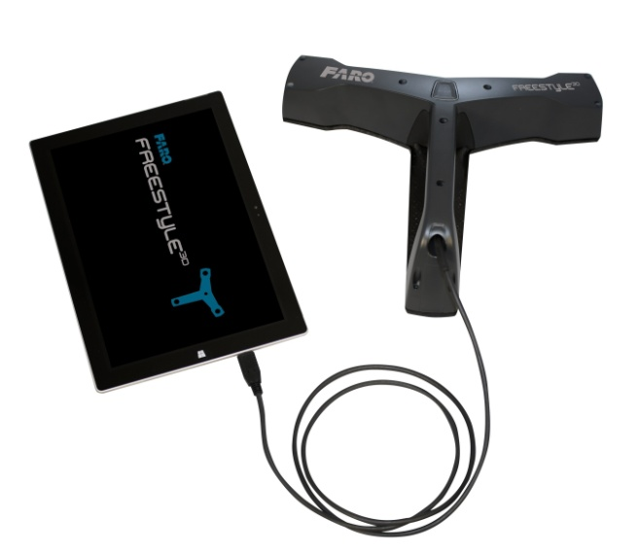
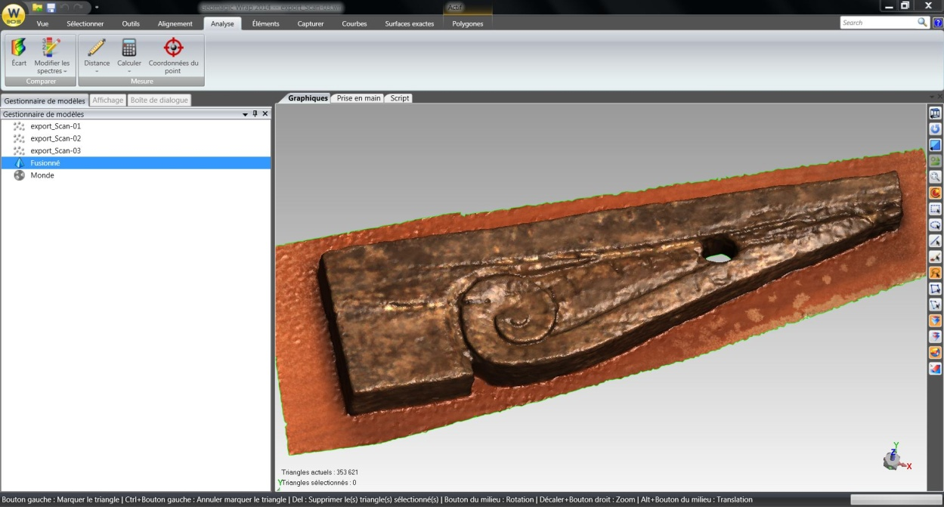
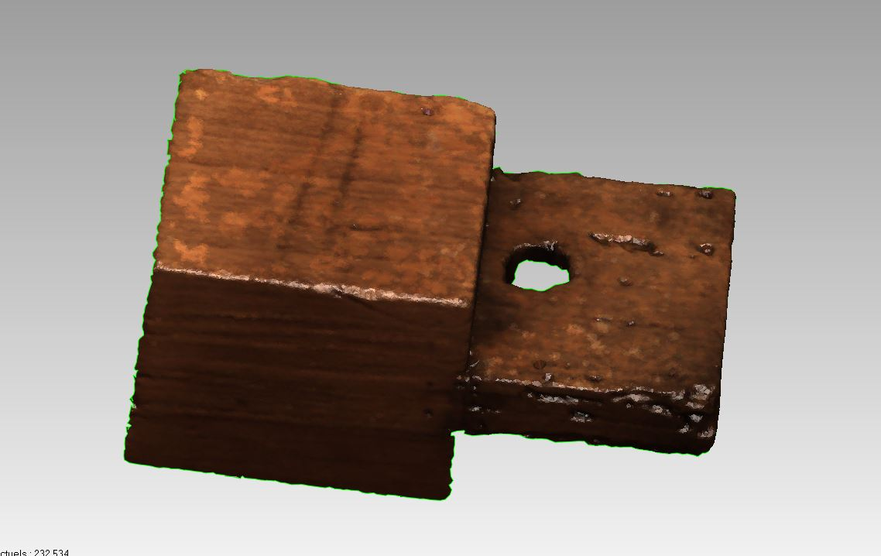
Scanner surfacique manuel couleur Faro Freestyle 3D
1kg - sans contact
Sans cible
Nuage de points et
Représentation temps réel
Portée de 1 à 2 m env.
Précision de point 3D *: ≤ 1,5 mm
Volume : jusqu'à 8 m³
OBJETS TESTS

Slide 6
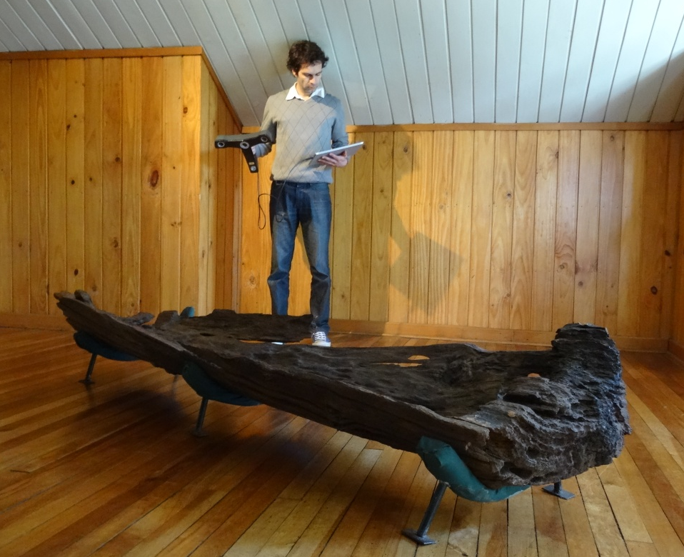
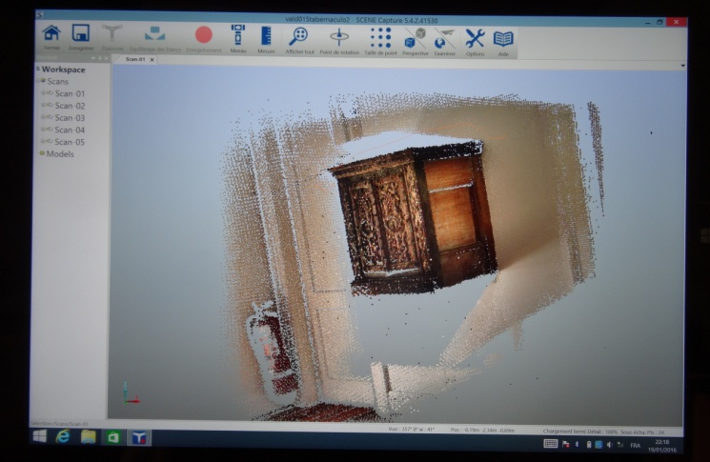

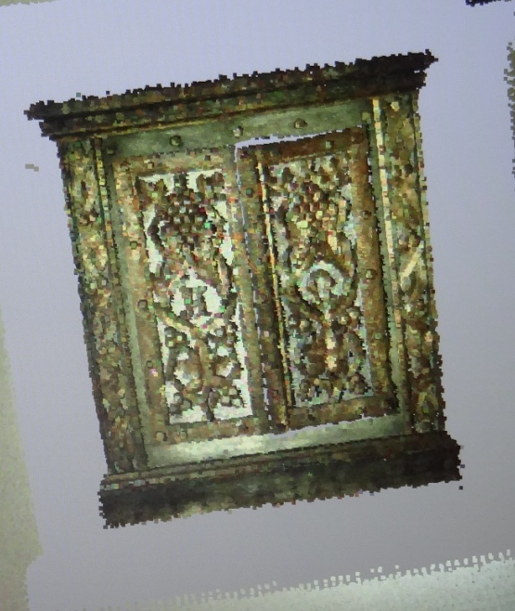
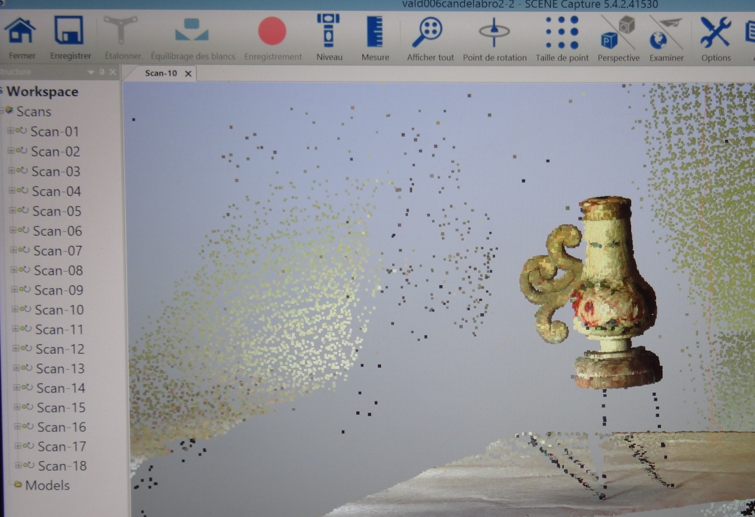
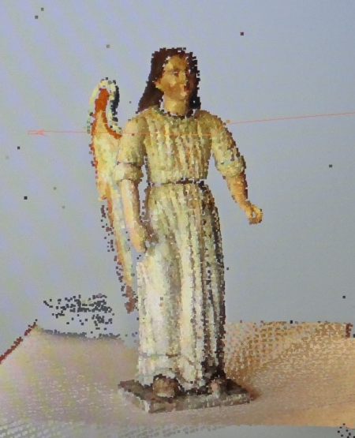

Scanner surfacique manuel couleur Faro Freestyle 3D
CONICYT – CNRS
Mapuche 2016
L. Adan
S. Urbina
N. Lira
C. Lavier
Collaboration

Slide 7
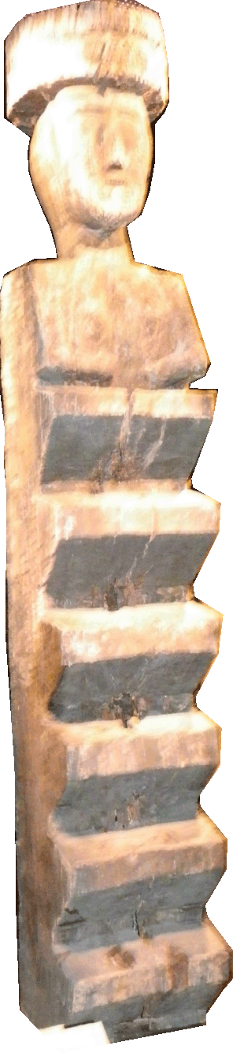
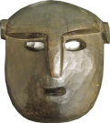
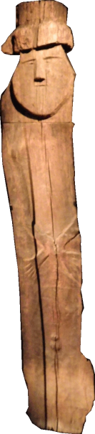
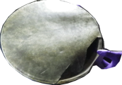
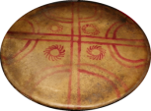




Objets Mapuche, Patagonie, Chili
Objets de rituels chamaniques
Masques
Tambours KULTRUN
Bols rituels
REWE « Échelle »
chamanique sacrée
Collaboration
CHEMAMULL
Poteau funéraire
Musée du Quai Branly

Slide 8
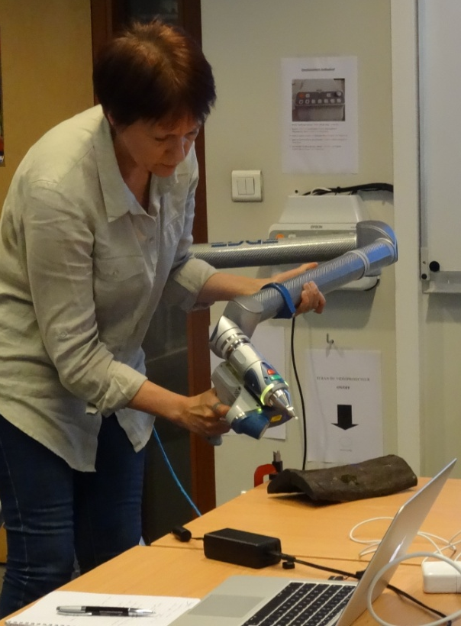
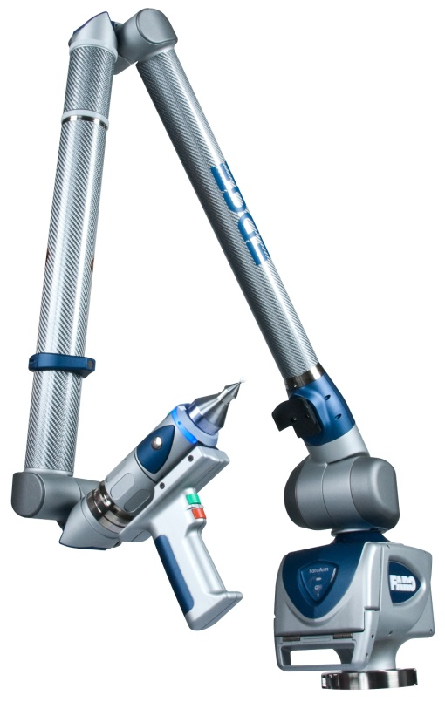
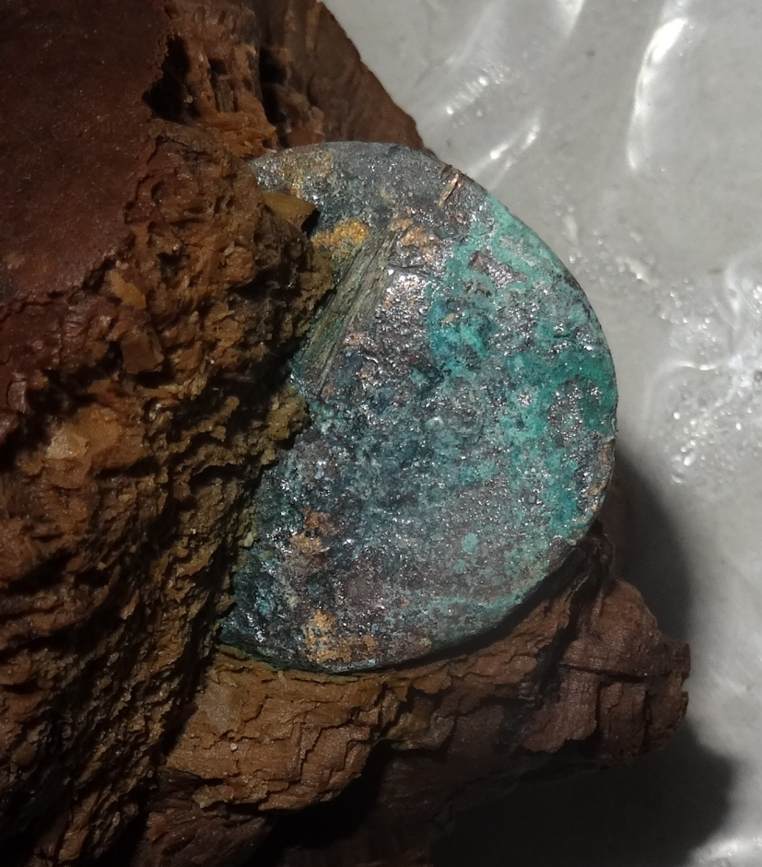
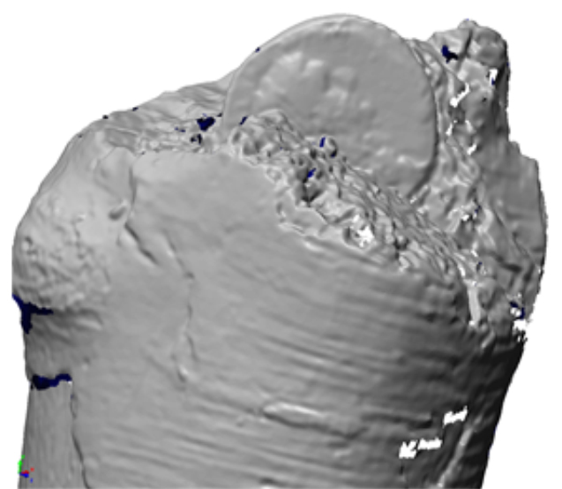
Scanner surfacique sans texture Faro Scanarm
Sans contact
Précision : ±40 μm
Vitesse de numérisation :
280 images /seconde,
280 images x 2 000 points /ligne
= 560 000 points /s.
Lac du Bourget (74)
IIe s. ap.J.-C.
1,5 cm
Thèse Sébastien Nielloud-Muller

Slide 9
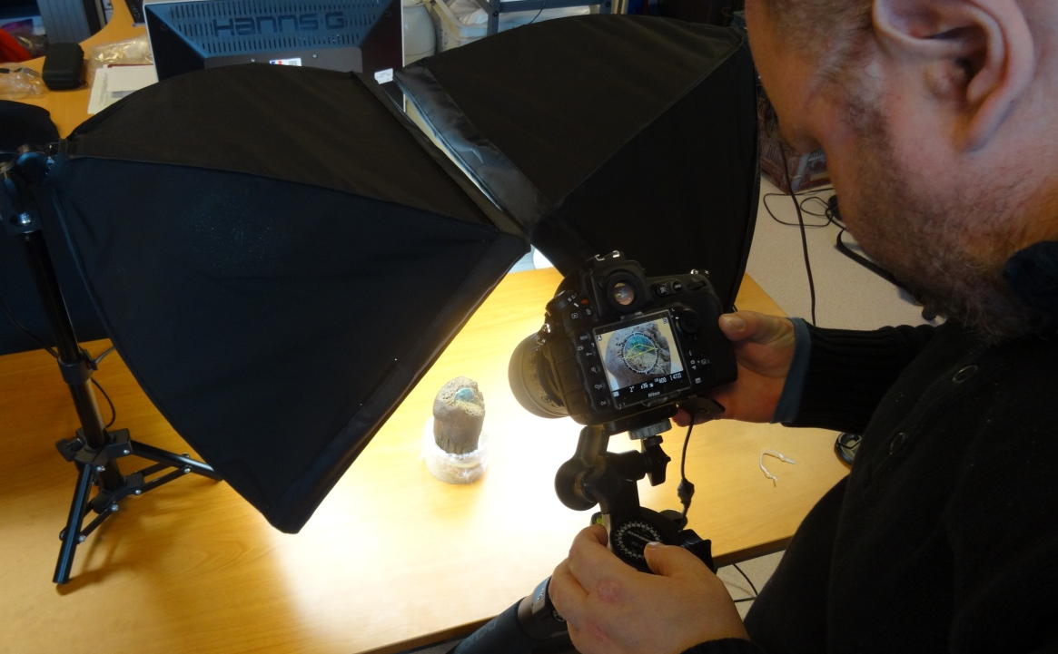
Photogrammétrie : très petits objets - Rémi Brageu
Jusqu’à moins d’un ½ centimètre
Objets fragiles :
ex : charbons archéologiques
Objets réfléchissants :
ex: Bois humides
Thèse Sébastien Nielloud-Muller

Slide 10
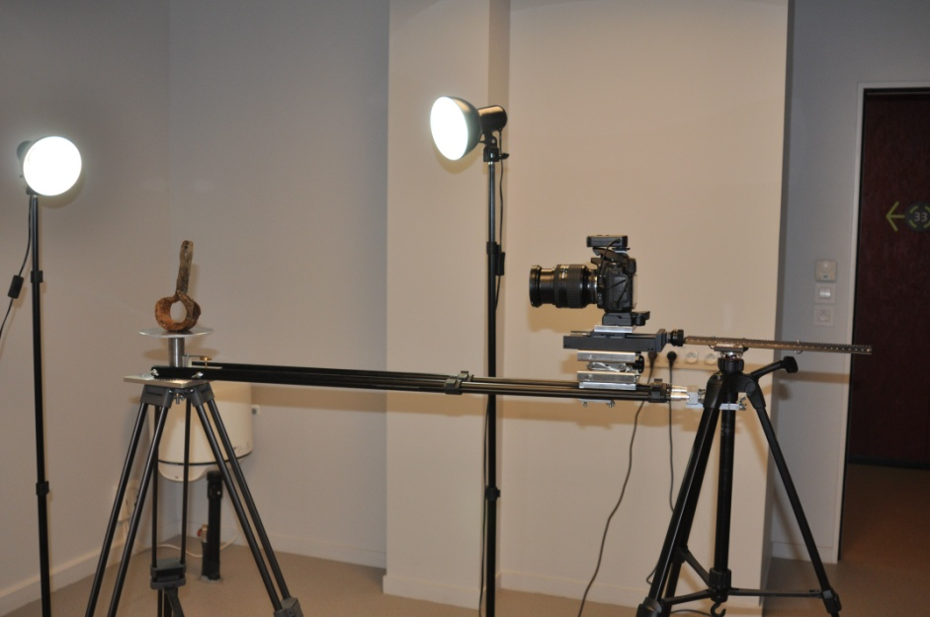
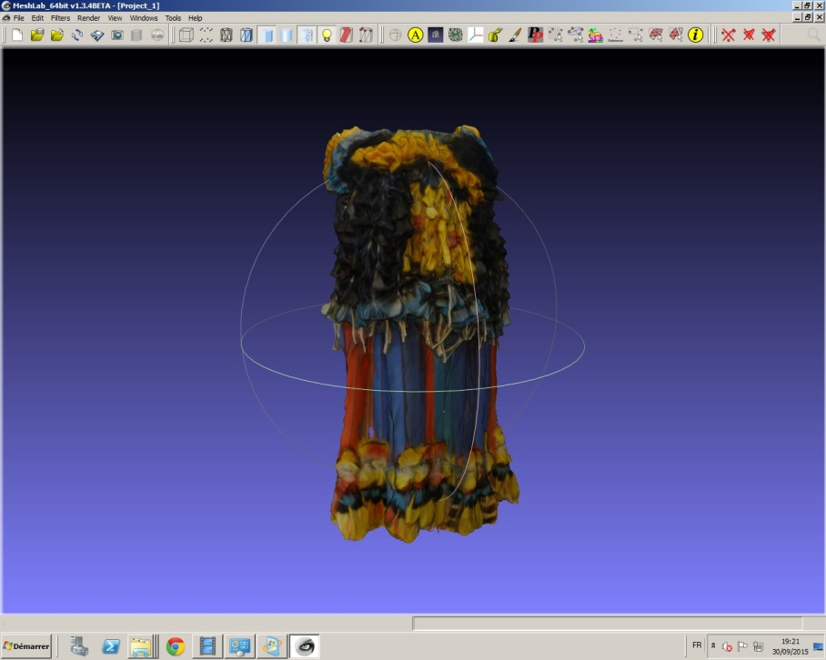
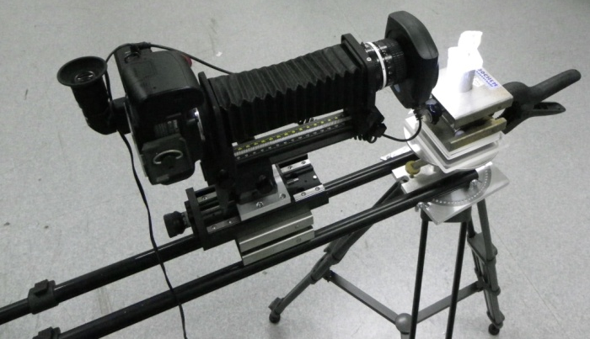
Photogrammétrie : Rémi Brageu
Réalisation d’outils spécifiques adaptés
Aux objets
Objets ne passant pas au scanner et fragiles :
ex: plumes, tissus ou or
Système 2: l’opérateur tourne autour de l’objet
Musée du Quai Branly
Coiffe Mihara
Mato grosso, Brésil
Article sous presse (Brageu R.)

Slide 11
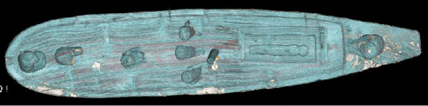
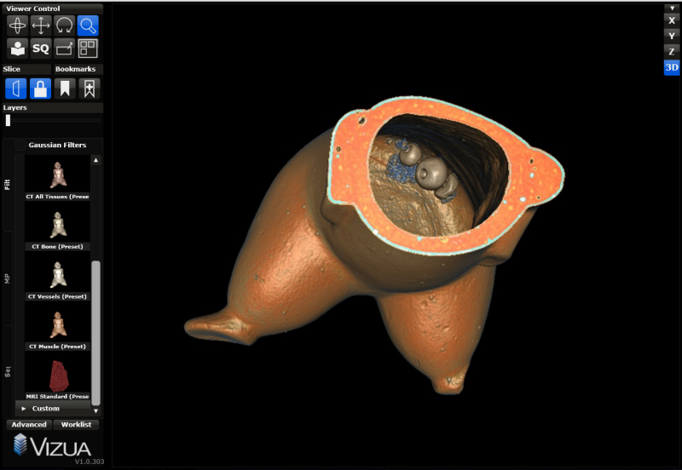
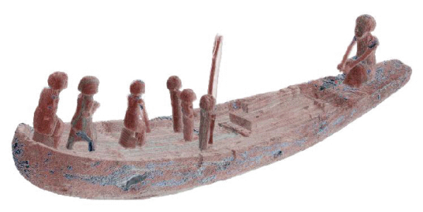
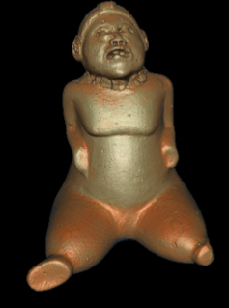
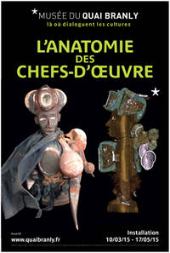
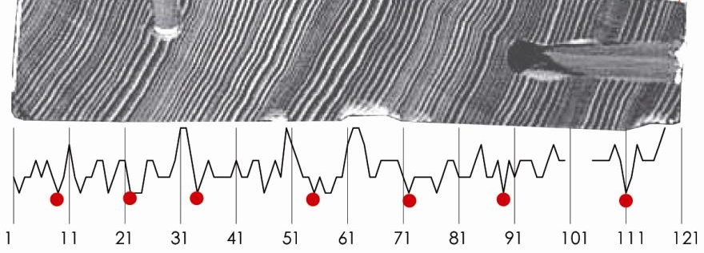
Perspectives et autres projets en cours
Impression 3D : À venir pour la compréhension de certains assemblages
  navigation, mobilier, bâti…
tomographie à des fins d’analyses
  anatomiques, dendrochronologiques, dendromorphologiques
  mais aussi de conservation/restauration
Modèle funéraire égyptien (Ficus sycomorus)
2e millénaire av.J.-C. (Asensi Amoros et al 2012 HATHOR)

